Slide 1
Στάδια σχεδιασμού Φλαμίνγκο
Ακολούθησε τα στάδια βήμα-βήμα για να σχεδιάσεις το δικό σου φλαμίνγκο!
Επιμέλεια: Νίκη Ζήση

Slide 2
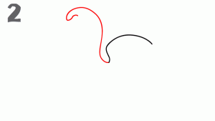
1^{ος} τρόπος

Slide 3
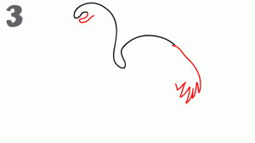
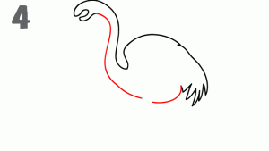

Slide 4
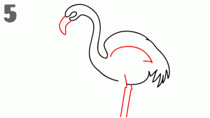
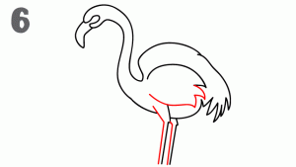

Slide 5
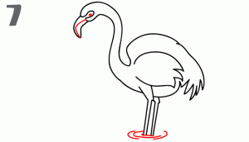

Slide 6
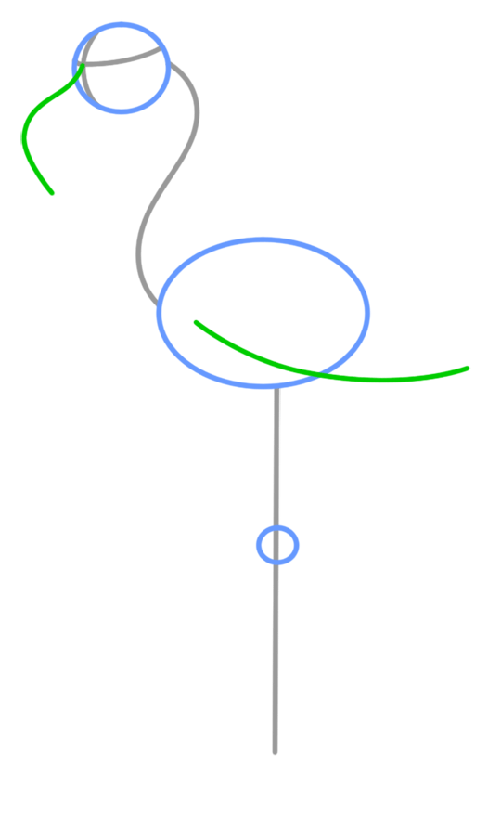
2^{ος} τρόπος

Slide 7
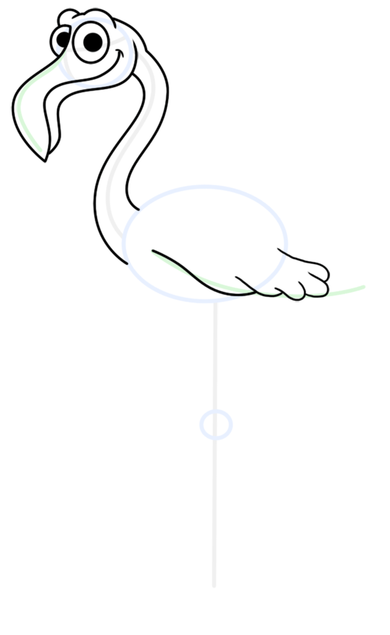
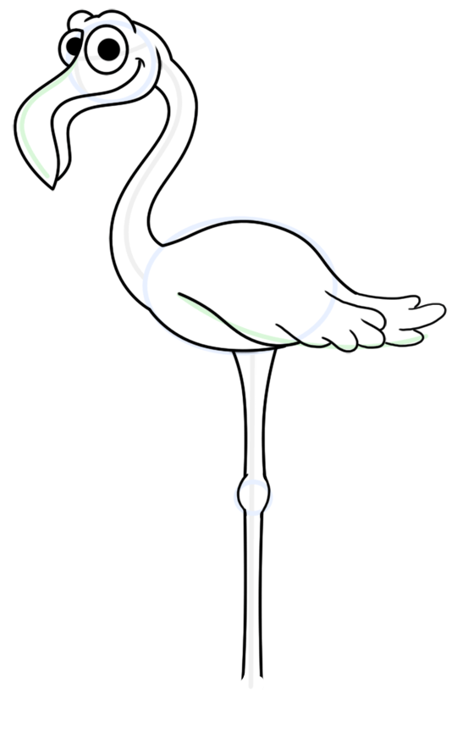

Slide 8
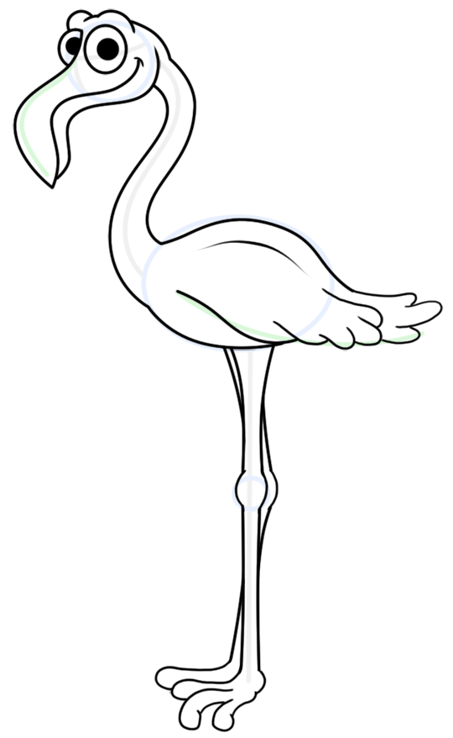

Slide 9
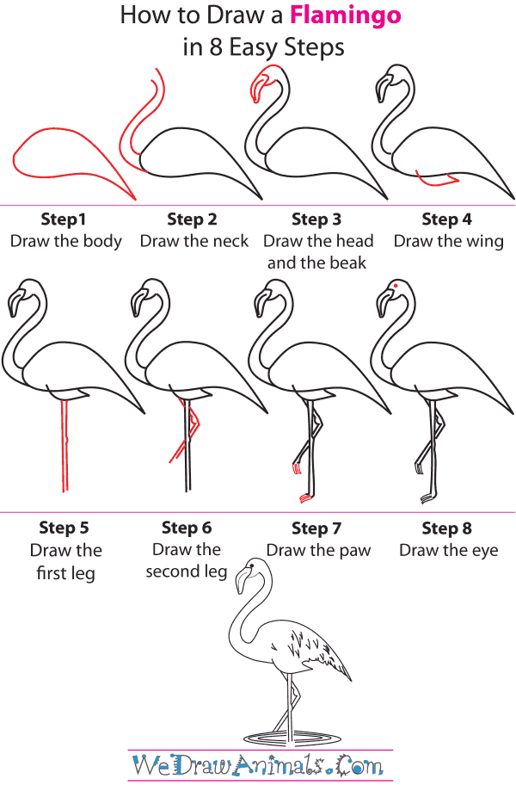

Slide 10
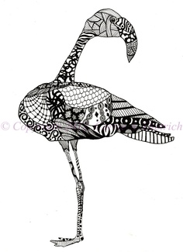
Φλαμίνγκο με Μοτίβο

Slide 11
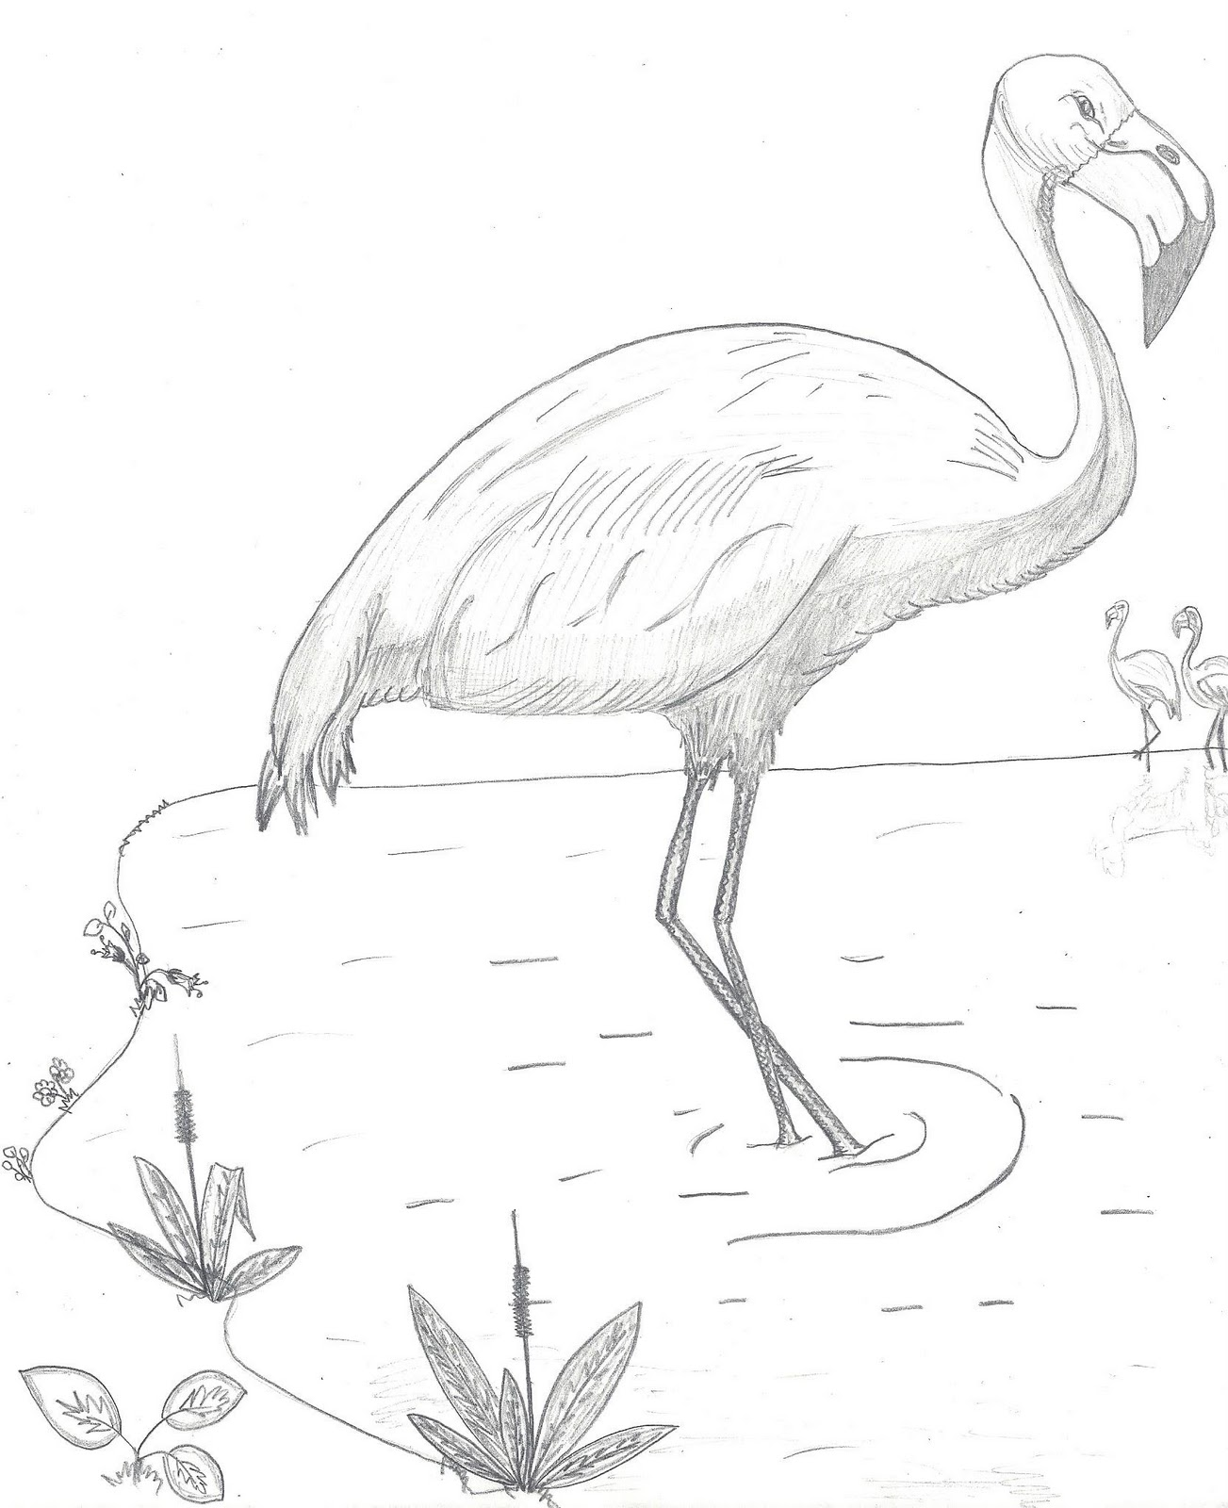
Φλαμίνγκο με τόνους

